Slide 1
Planificación y Optimización de Consultas
Clase 8:
Sebastián Ferrada
sferrada@dcc.uchile.cl
CC3201-Bases de Datos, 2017-1

Slide 2
Memoria Secundaria

Slide 3
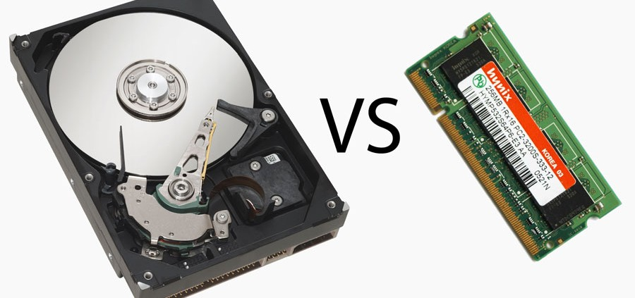
¿Qué tan costosa es una consulta?
Abundante
Rápida
Lenta
Cara
Escasa
Barata

Slide 4
Sistema de costos
Las tuplas de una base de datos se almacenan en disco
Leer/escribir en disco es MUY lento, entonces se lleva el costo de las operaciones
Las operaciones en RAM son despreciables
Notes:
Antes, necesitamos ver cómo se organiza la información de las bases de datos

Slide 5
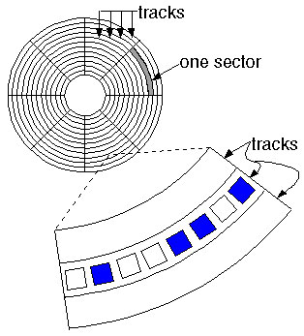
Lectura desde Memoria Secundaria
La lectura se hace por bloques
Un bloque tiene tamaño B
Los bloques son llevados a Memoria Principal
La memoria tiene un tamaño M

Slide 6



Lectura desde memoria secundaria
¿Cuánto cuesta leer o escribir n tuplas desde disco?
¿Cuántas tuplas caben en memoria?
¿Cuántos bloques usa una relación R?
$$\frac{n}{B}$$
$$\frac{M}{B}$$
$$\frac{|R|}{B}$$
Notes:
Dudas?

Slide 7
Procesamiento de Consultas

Slide 8

SQL es un Lenguaje Declarativo
En SQL uno escribe lo que espera obtener de la consulta, pero no cómo obtener el resultado
Notes:
Entonces vamos a ver cómo se ejecutan las consultas

Slide 9
¿Cómo procesar una consulta?
Búsqueda secuencial
Loops anidados
Mergesort join
Hash join
Índices

Slide 10

Búsqueda secuencial
Se leen todas las tuplas de la relación R
Se seleccionan las que cumplen la condición
Se proyectan las columnas necesarias
Costo:
$$\frac{\left|R\right|}{B}$$
Notes:
Table scan – seq scan

Slide 11
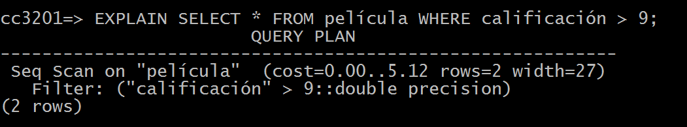
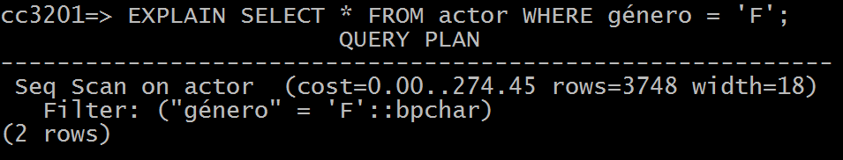
Búsqueda secuencial

Slide 12

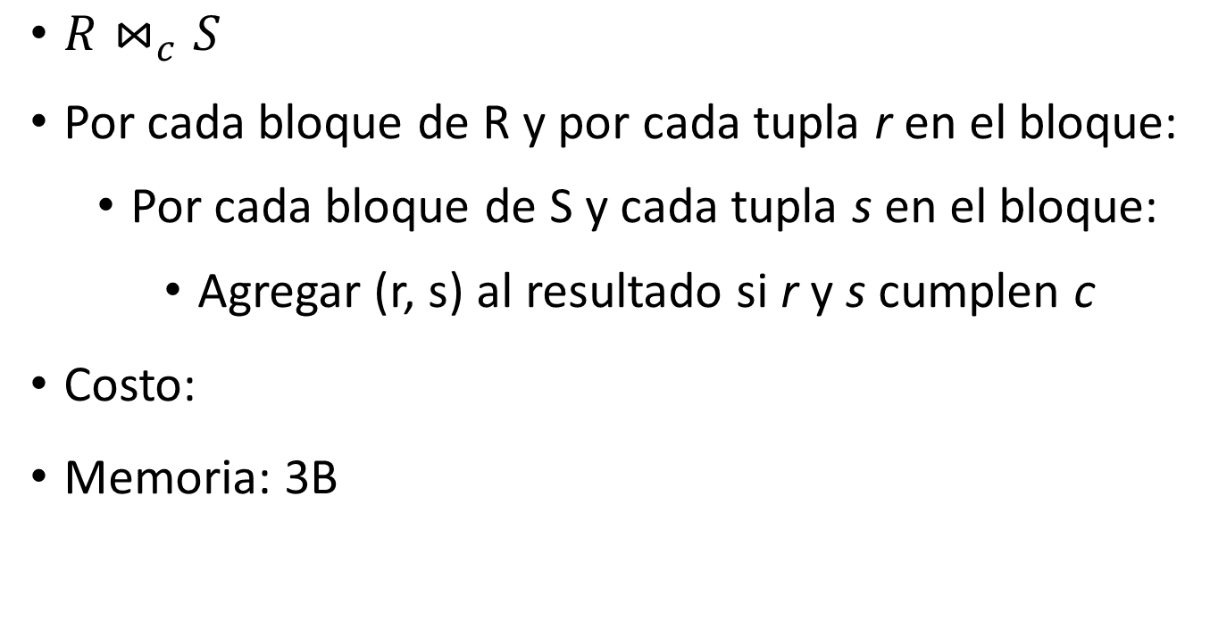
Loop anidado
$R⋈_{c}S$
Por cada bloque de R y por cada tupla r en el bloque:
Por cada bloque de S y cada tupla s en el bloque:
Agregar (r, s) al resultado si r y s cumplen c
Costo:
Memoria: 3B
$$\frac{\left|R\right|}{B}+\left|R\right|⋅\frac{\left|S\right|}{B}$$
Alguna idea para minimizar esto?

Slide 13

Loop anidado
Optimizaciones:
Terminar antes si se está haciendo equi-join con la llave de S (y si están ordenadas)
Reduce hasta la mitad de las comparaciones en el mejor caso
Guardar todos los bloques posibles de R en memoria
Costo:
Memoria usada: M (lo más posible)
$$\frac{\left|R\right|}{B}+\left\lceil \frac{\left|R\right|/B}{M−2}\right\rceil ⋅\frac{\left|S\right|}{B}$$

Slide 14
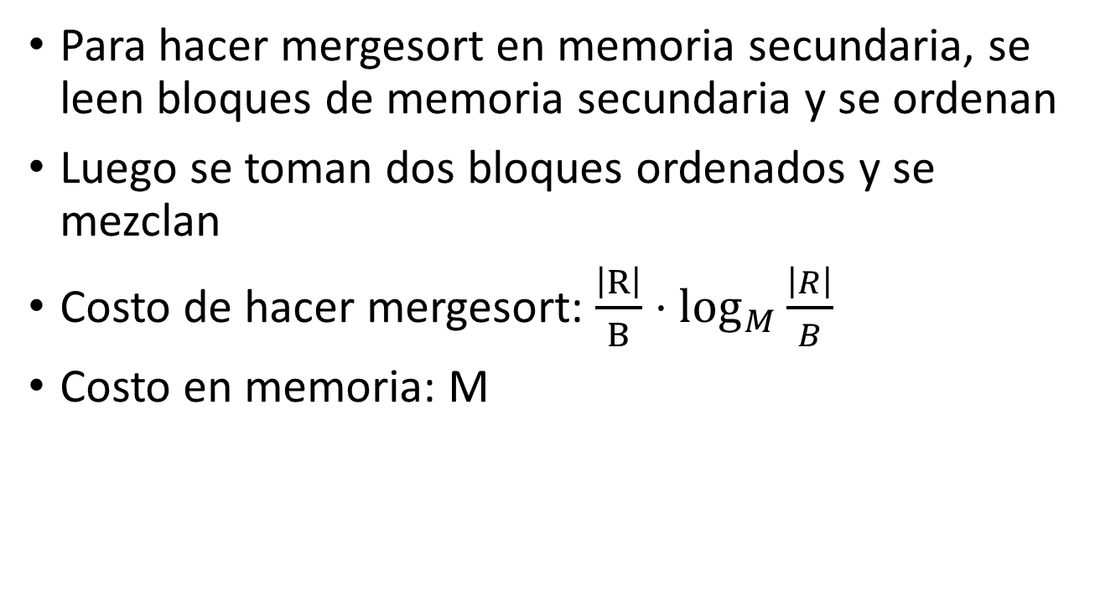
Mergesort
Para hacer mergesort en memoria secundaria, se leen bloques de memoria secundaria y se ordenan
Luego se toman dos bloques ordenados y se mezclan
Costo de hacer mergesort: $\frac{\left|R\right|}{B}⋅\log_{M}{\frac{\left|R\right|}{B}}$
Costo en memoria: M

Slide 15
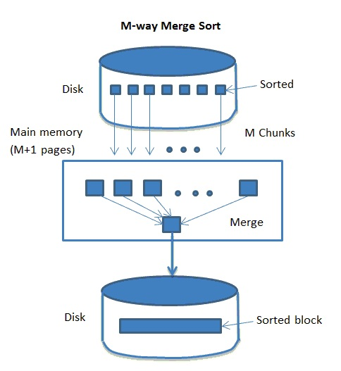
Mergesort

Slide 16

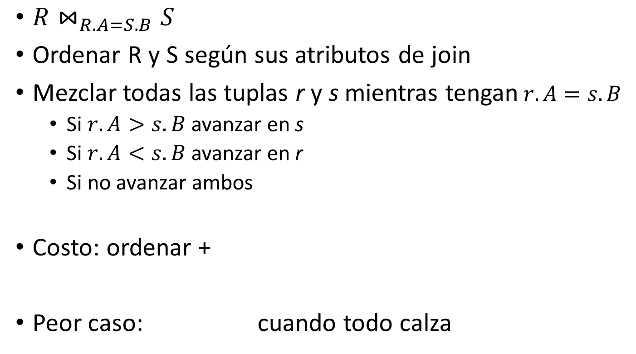


Mergesort join
$R⋈_{R.A=S.B}S$
Ordenar R y S según sus atributos de join
Mezclar todas las tuplas r y s mientras tengan$r.A=s.B$
Si $r.A>s.B$ avanzar en s
Si $r.A<s.B$ avanzar en r
Si no avanzar ambos
Costo: ordenar +
Peor caso: cuando todo calza
$$\frac{\left|R\right|}{B}+\frac{\left|S\right|}{B}$$
$$\frac{\left|R\right|}{B}⋅\frac{\left|S\right|}{B}$$

Slide 17
Mergesort join
Ordenar solo se realiza una vez, el costo se puede amortizar si hay muchas consultas!
$R⋈_{R.A=S.B}S$
Ordenar R y S según sus atributos de join
Mezclar todas las tuplas r y s mientras tengan$r.A=s.B$
Si $r.A>s.B$ avanzar en s
Si $r.A<s.B$ avanzar en r
Si no avanzar ambos
Costo: ordenar +
Peor caso: cuando todo calza
$$\frac{\left|R\right|}{B}+\frac{\left|S\right|}{B}$$
$$\frac{\left|R\right|}{B}⋅\frac{\left|S\right|}{B}$$

Slide 18
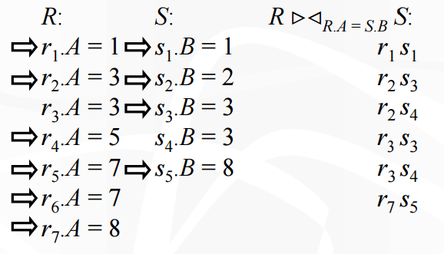
Mergesort join - Ejemplo

Slide 19
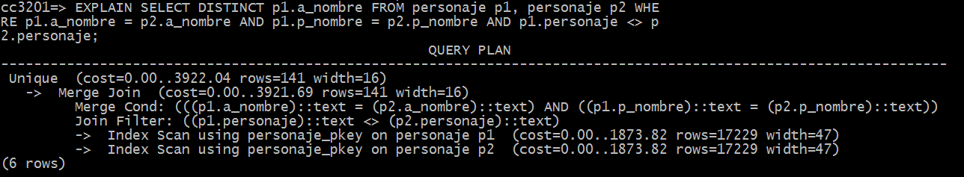
Merge join ordenado

Slide 20
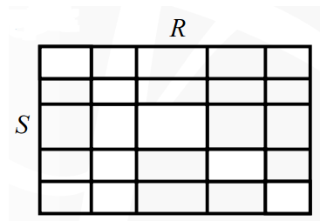
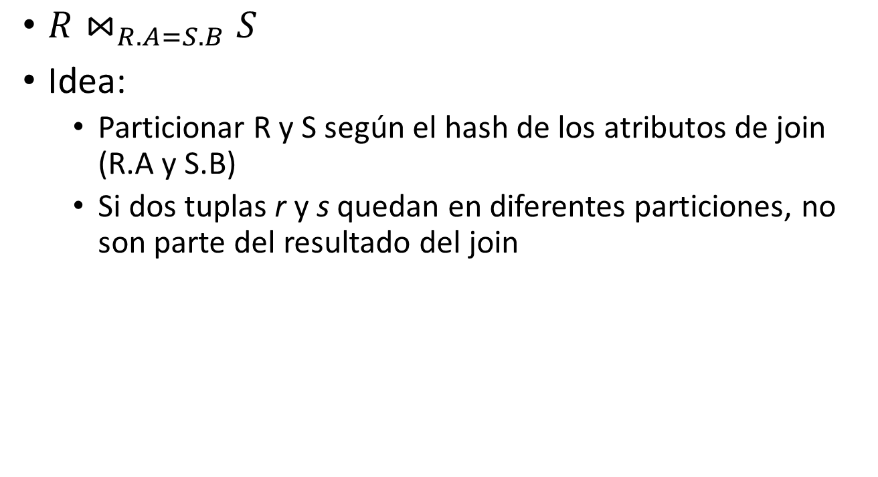
Hash join
$R⋈_{R.A=S.B}S$
Idea:
Particionar R y S según el hash de los atributos de join (R.A y S.B)
Si dos tuplas r y s quedan en diferentes particiones, no son parte del resultado del join

Slide 21
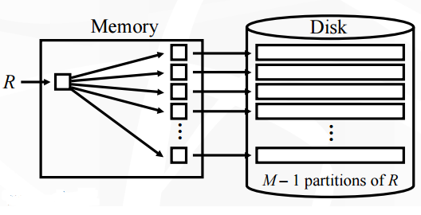
Hash join - Particionamiento
Particionar las tablas según la función de hash aplicada a cada uno de los atributos de join

Slide 22
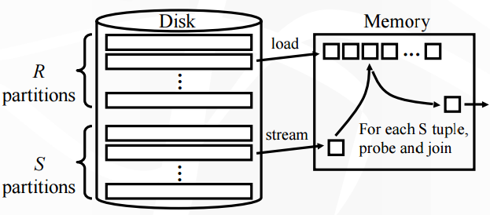
Hash join - Sondeo
Para cada partición de R, probar con la partición respectiva de S y armar el join

Slide 23

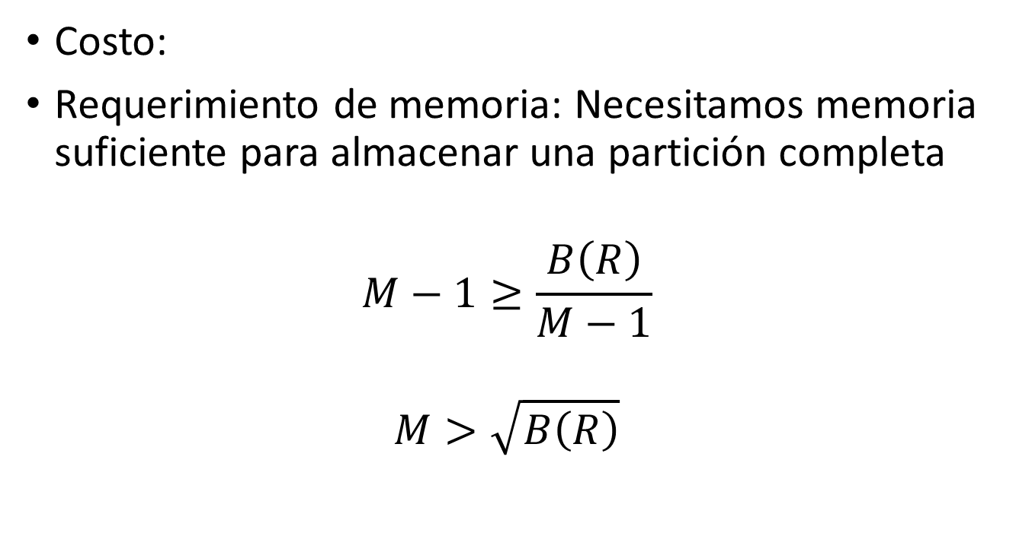
Hash join
$$3⋅\left(\frac{\left|R\right|}{B}+\frac{\left|S\right|}{B}\right)$$
Costo:
Requerimiento de memoria: Necesitamos memoria suficiente para almacenar una partición completa
$$M−1≥\frac{B\left(R\right)}{M−1}$$
$$M>\sqrt{B\left(R\right)}$$
Siempre podemos elegir la tabla más pequeña para ahorrar memoria
¿¿¡¡Qué hacer si no cabe una partición entera en memoria!!??

Slide 24
¿Hash o Mergesort join?
Ambos tienen el mismo costo de acceso a disco
Hash requiere menor memoria y gana sobretodo cuando las tablas tienen tamaños muy distintos
Hash join depende de la calidad de la función de hash usada: pueden obtenerse particiones desbalanceadas
Mergesort join puede modificarse para no-equijoins
Mergesort join gana si alguna de las tablas ya está ordenada
Mergesort join gana si los resultados se necesitan en orden

Slide 25
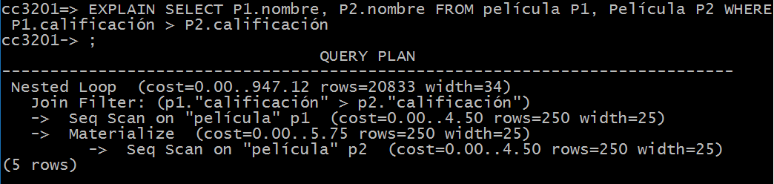
¿Entonces nunca se usa loop anidado?
Puede ser mejor si muchas tuplas se reúnen:
Ejemplo: no-equijoins no son muy selectivos
Es necesario para predicados de caja negra:
Ejemplo: WHERE user_function(R.A, S.B)

Slide 26

¿Entonces nunca se usa loop anidado?
El rendimiento puede mejorar si se usan índices!!

Slide 27
Indexamiento

Slide 28
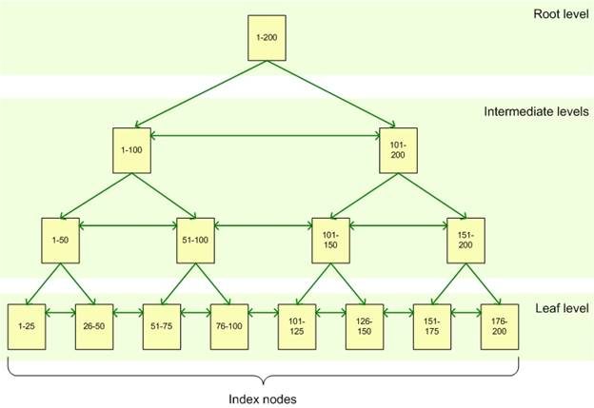
¿Qué es un índice?
Una estructura sobre los datos para realizar búsquedas de forma más eficiente

Slide 29
Índices en Bases de Datos
Son estructuras que toman el par (llave, atributo) de una tabla para agilizar la búsqueda
Se busca el atributo en el índice y se retornan las filas de los elementos encontrados
Se buscan las filas en la tabla directamente
OJO, el mal uso de los índices puede provocar una PEOR performance de la consulta
Entonces, hay que usar índices dependiendo de la consulta a optimizar

Slide 30
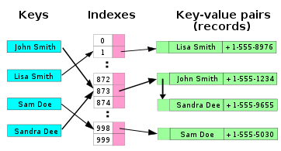
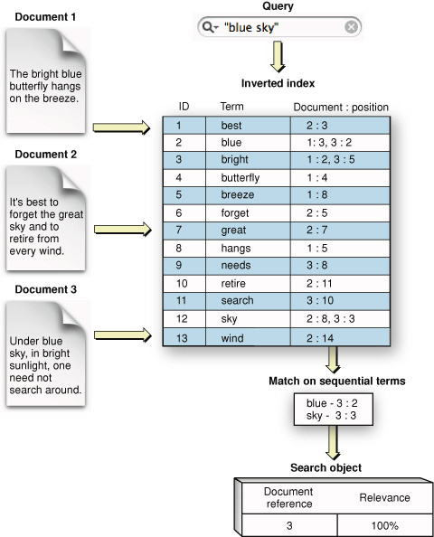
Tipos de índices

Slide 31
Índices B+
¿Por qué?
Árbol balanceado: garantiza buena performance
Basado en memoria secundaria: un nodo por bloque

Slide 32
Índices B+
Todas las hojas al mismo nivel
Cada nodo está lleno hasta la mitad al menos
¡Las hojas forman una lista enlazada!
¿Para qué tipo de consultas es mejor?
Consultas por rango o
consultas para valores específicos

Slide 33
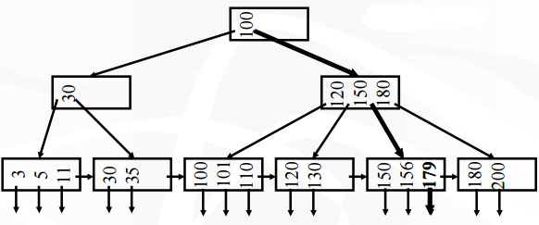
Índices B+
Ejemplo: SELECT * FROM R WHERE k=179
Proceder como en búsqueda binaria.
Inserción y borrado procede como cualquier árbol B

Slide 34
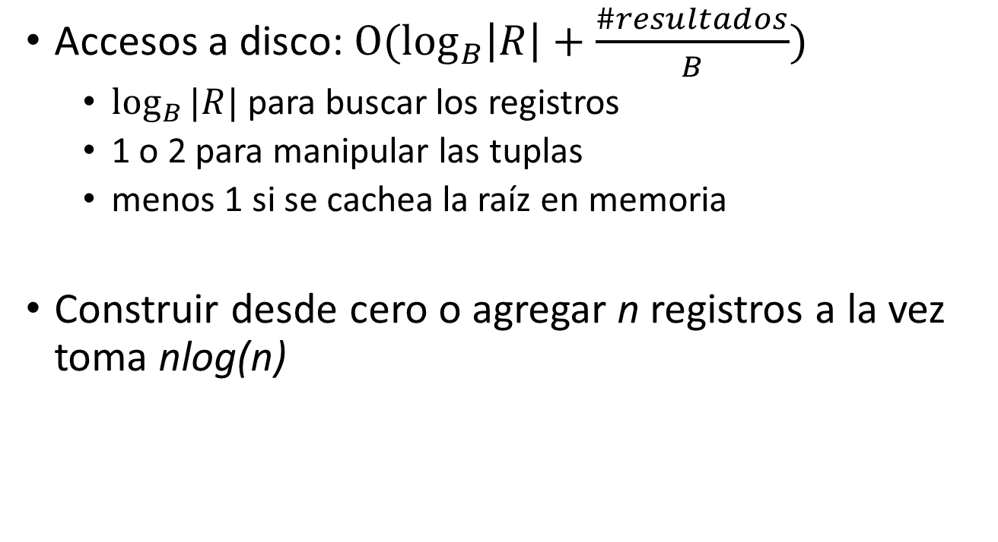
Índices B+ - Performance
Accesos a disco: ${O(log}_{B}\left|R\right|+\frac{\#resultados}{B})$
$\log_{B}{|R|}$ para buscar los registros
1 o 2 para manipular las tuplas
menos 1 si se cachea la raíz en memoria
Construir desde cero o agregar n registros a la vez toma nlog(n)

Slide 35
Índices B+ en la práctica
La mayoría de los SABD crean índices B+ para las llaves primarias de las tablas
Generalmente es el índice por defecto si no se especifica otro
Por qué usar B+ y no B??
Tener tuplas en los nodos internos
aumenta el tamaño del árbol!

Slide 36
Índices de Hash

Slide 37
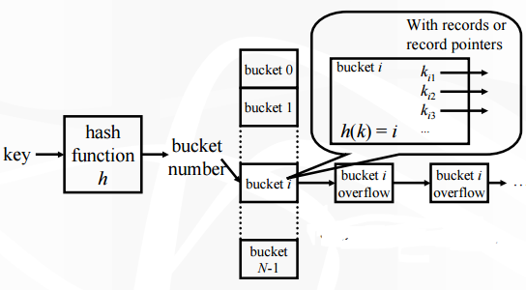
Hash estático

Slide 38
Hash estático - Performance
Depende de la función de hash
Caso ideal: O(1)
Peor caso: todas las llaves son enviadas al mismo índice
¿Cómo escalar el índice?
Hashing extensible
Hashing lineal

Slide 39


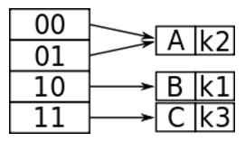
Hashing extensible
Usar solo los i primeros bits de la función de hash
Si hay colisiones, usar un bit adicional

Slide 40
Hashing extensible
Pros:
Maneja el crecimiento de los archivos
No requiere re-armar la tabla
Cons:
Agrega un nivel de indirección
siempre se agrega el doble de “buckets” -> menor ocupación
Pese eso, a veces doblar no es suficiente!

Slide 41
Hashing lineal
Se inicia con una cantidad fija de buckets, cada bucket puede almacenar cierto número de entradas
Si un bucket se rebalsa, se agrega uno nuevo y se recalculan las funciones de hash del i-esimo bucket.
El bucket que se divide se va turnando, para mantener la consistencia
El nivel afectado gana un bucket de rebalse

Slide 42
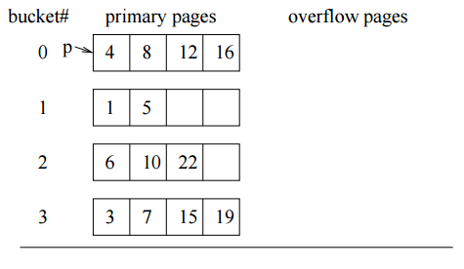
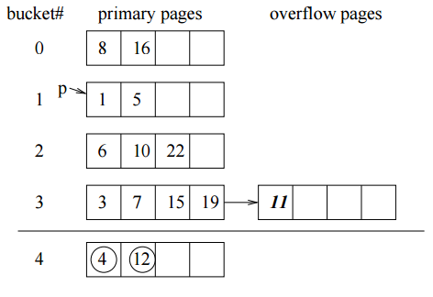
Hashing lineal

Slide 43
Hashing lineal - Performance
Pros:
Maneja el problema de archivos en crecimiento
No tiene un nivel extra de indirección
No requiere re-hashing completo
Cons:
Tiene cadenas de desborde, luego no es O(1)
No siempre se divide el bucket que se desborda, entonces podrían requerirse varios bloques de disco

Slide 44

Hashing vs B+

Slide 45
Hashing vs B+
Índices de hash son más rápidos en promedio, pero el peor caso es muy malo!
B+ garantizan performance proporcional al tamaño del árbol, generalmente es pequeño!
Hashing destruye el orden de los atributos
B+ proveen orden y son útiles para consultas por rango
Hashing puede ser bueno para consultas R.A=constante

Slide 46

Índices invertidos
Problema: encontrar los documentos en los que aparece una palabra en particular

Slide 47
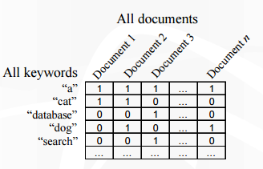
Índices invertidos
Idea ingenua: Matriz de aparición de términos

Slide 48
Índices invertidos
Eventualmente la matriz puede ser demasiado grande y muy poco densa
Índices invertidos mantienen dos filas
<keyword, document-id-list>
Term | Documents
Hola | 1, 5, 6, 11 …
Perro | 2, 8, 43 …

Slide 49
Índices invertidos
Permiten buscar los documentos que contienen palabras claves
Permiten conjunción, disyunción y negación
‘bases’ AND ‘datos’
‘jugo’ OR ‘bebida’
‘vegetales’ AND NOT ‘carne’

Slide 50
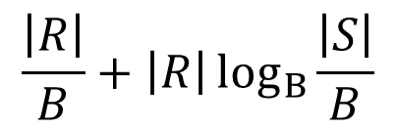
Índices y nested loop
Hay situaciones en las que un loop anidado con un buen índice supera a las técnicas sofisticadas de join
Costo de loop anidado con B+:
$$\frac{\left|R\right|}{B}+\left|R\right|\log_{B}{\frac{\left|S\right|}{B}}$$

Slide 51
Crear índices en SQL
CREATE INDEX nombre ON tabla(attr) USING method
nombre: el nombre del índice
tabla(attr): la tabla y atributos sobre los que se construirá el índice
method: puede ser b-tree (por defecto), hash, GIN, etc

Slide 52
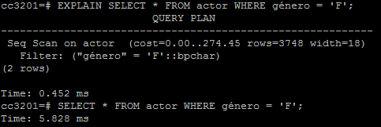
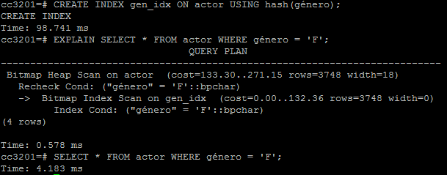
Crear índices en SQL
Para filtrar actores por género:
CREATE INDEX gen_idx ON actor USING hash(género)

Slide 53
Crear índices en SQL
Usar Primary Key index para encontrar una tupla en particular:
EXPLAIN SELECT * FROM personaje
WHERE p_año=1994 AND p_nombre=‘Pulp_Fiction’
AND a_nombre=‘Thurman, Uma’ AND personaje=‘Mia Wallace’;

Slide 54
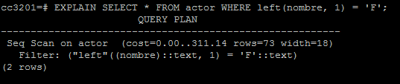
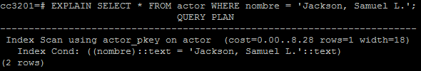
OJO con los índices
Por mucho que el índice exista, no siempre será usado, pues si se requieren muchas tuplas, el sobrecosto será demasiado

Slide 55
¿Preguntas?

Slide 56
Siguientes actividades
Miércoles 26, laboratorio 6
Viernes 5, CONTROL 1
Se permite una hoja de apuntes manuscritos
Dura 2 hrs! sean puntuales ☺
Temario:
Modelar bases de datos (Modelo E/R y Relacional)
Álgebra relacional
SQL I y II, solo consultas

